Slide 1
ESN SZIE

Slide 2
Mi is az az ESN?

Slide 3
Az ESN a legnagyobb önkéntes diákszervezet az európai felsőoktatásban, amely nemzetközi hallgatókkal foglalkozik.

Slide 4
Miért az ESN?

Slide 5
Mert nagyszerű élményekkel tudjuk megajándékozni a külföldi és a magyar hallgatókat.

Slide 6
Célunk

Slide 7
Az, hogy lehetőséget biztosítsunk a kulturális sajátosságok elfogadására és az önfejlesztésre.

Slide 8
Elképzelésünk

Slide 9
Az, hogy gazdagítsuk a társadalmat tagjaink révén.

Slide 10
Az ESN felépítése

Slide 11
Helyi szekciók
Nemzeti szint
Nemzetközi szint

Slide 12
Helyi szintek

Slide 13
500+ szekció
38 országban
Notes:
ESN consists of 500+ sections in 38 countries working daily with international students. Each section has it’s own local board which positions can vary from section to section, but each section has to have a president or local representative, who represents the section at the university/city and is the contact person on all levels – local, national and international.

Slide 14
Notes:
ESN consists of 500+ sections in 37 countries working daily with international students. Each section has it’s own local board which positions can vary from section to section, but each section has to have a president or local representative, who represents the section at the university/city and is the contact person on all levels – local, national and international.

Slide 15
ESN SZIE

Slide 16
Működésünk alappillére: Mentorok

Slide 17
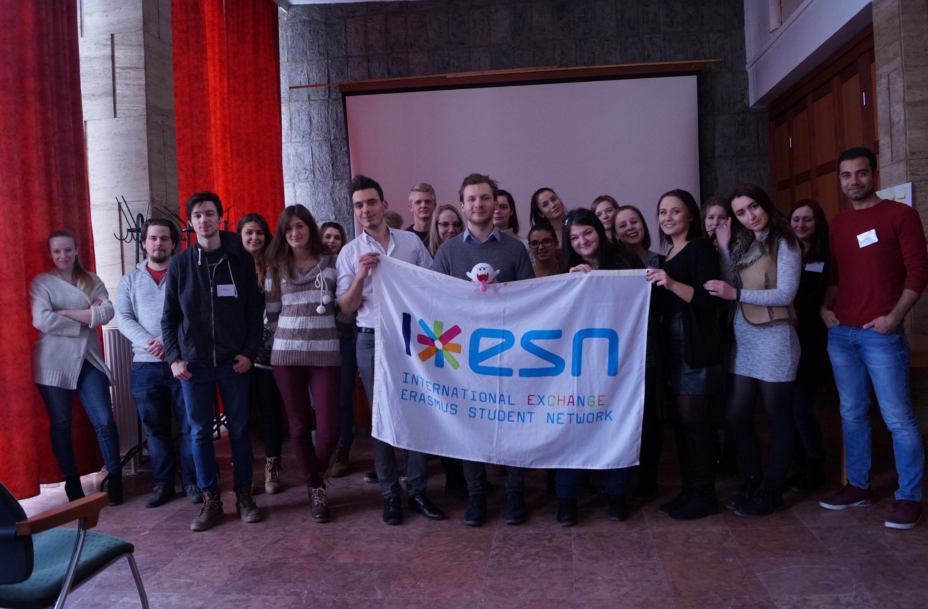

Slide 18
Körülbelül 100 (50-50) Erasmusos és nagyon sok nemzetközi hallgató

Slide 19
Kiemelt programok
Orientációs hét (->Budapest Challenge!!)
Semester Starter Weekend
Mentor meetingek
City rally és Cultural Day
International Dinner
Prága-trip
Semester opening/closing event
És még töb!

Slide 20
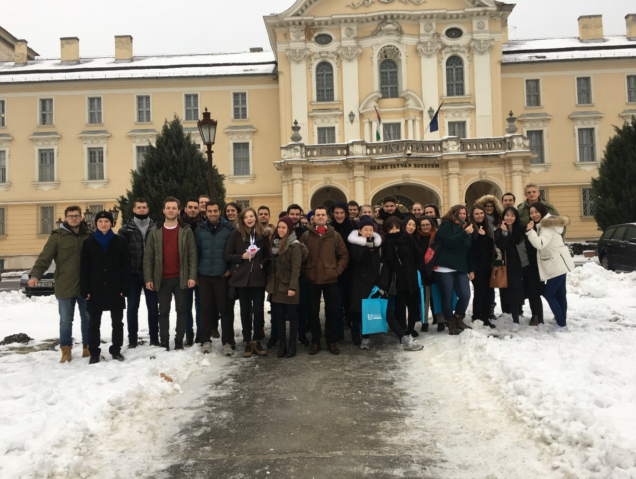
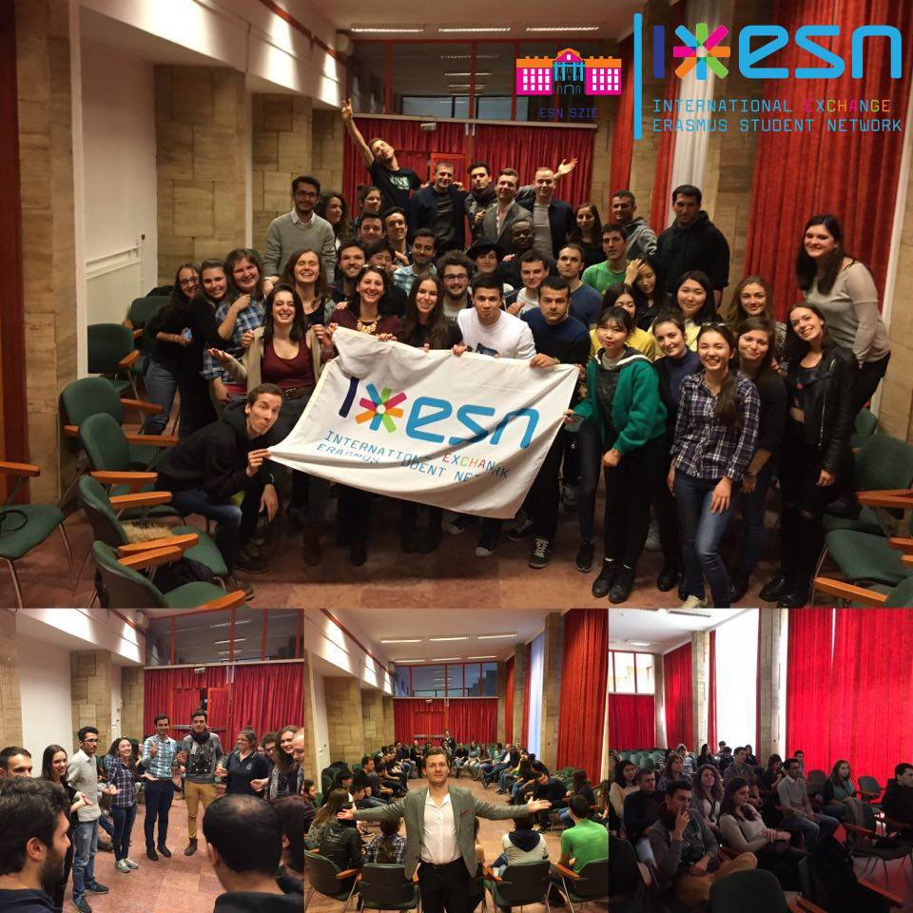
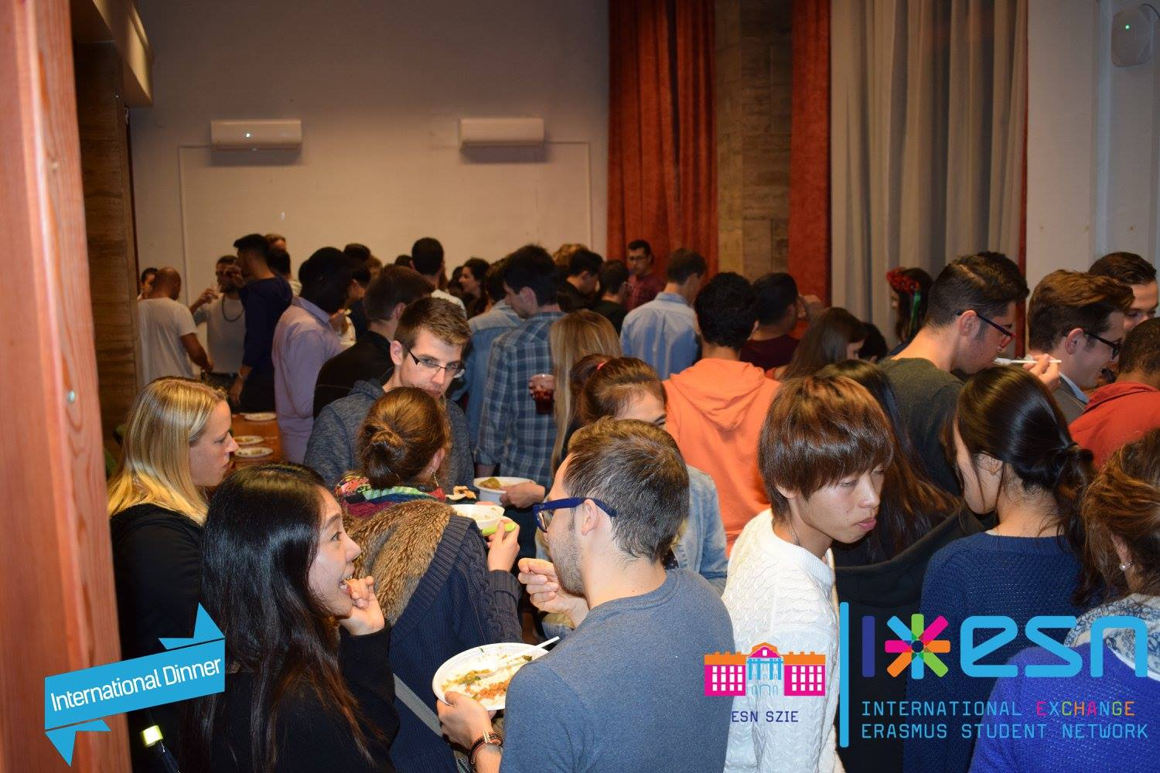
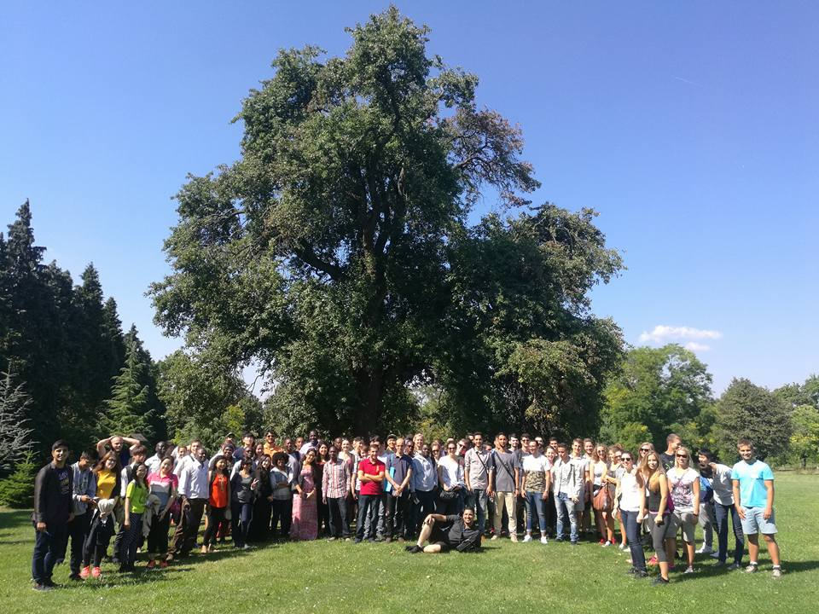
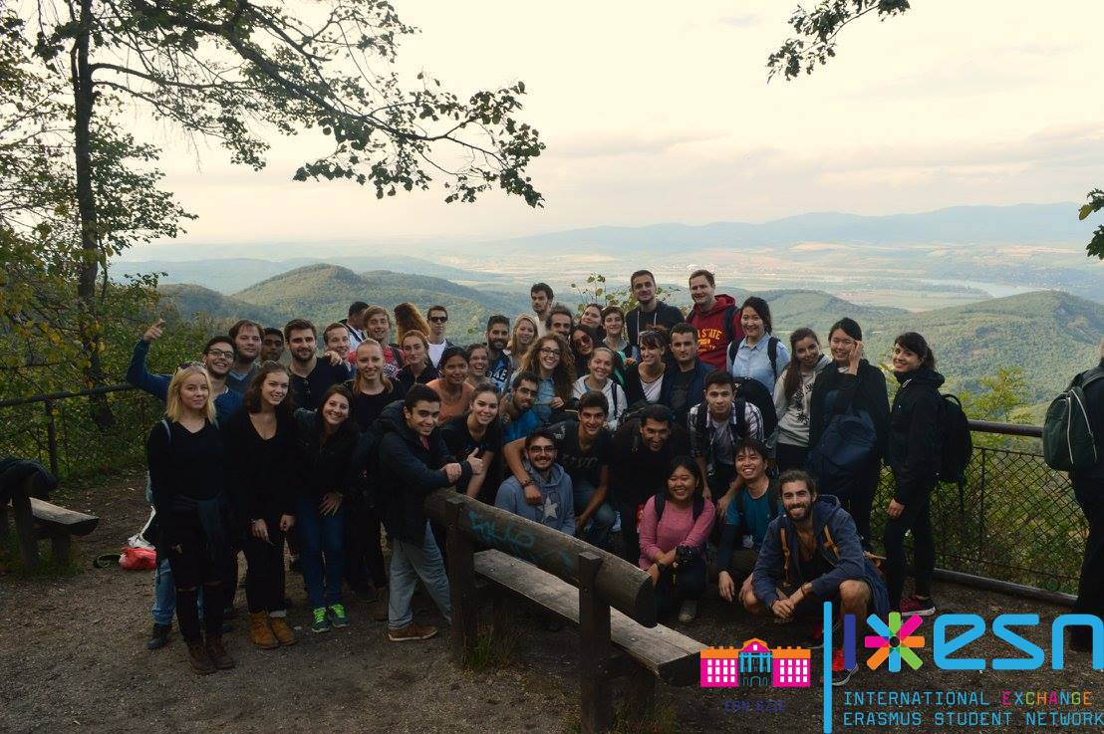

Slide 21
Felépítés
~40 tag/félév
~20-30 alumni tag/félév
Board 5 fő
Elnök
Minden szemeszter előtt felvétel
2016: Development of the Year

Slide 22
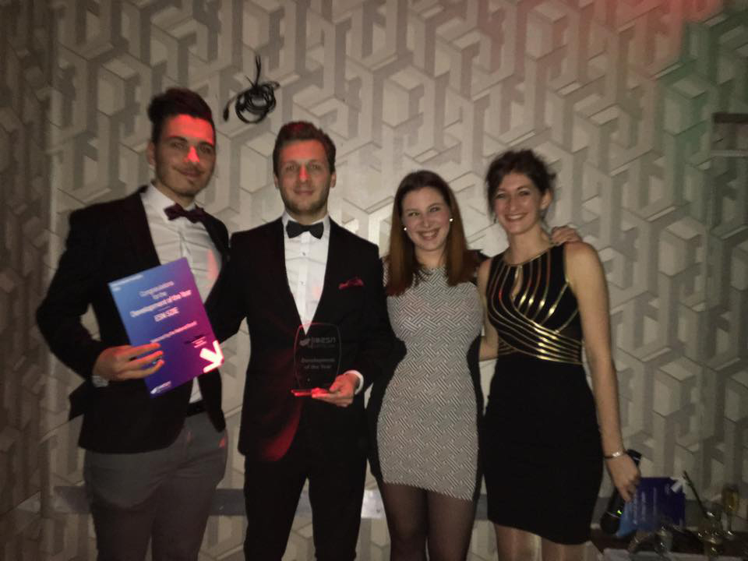

Slide 23
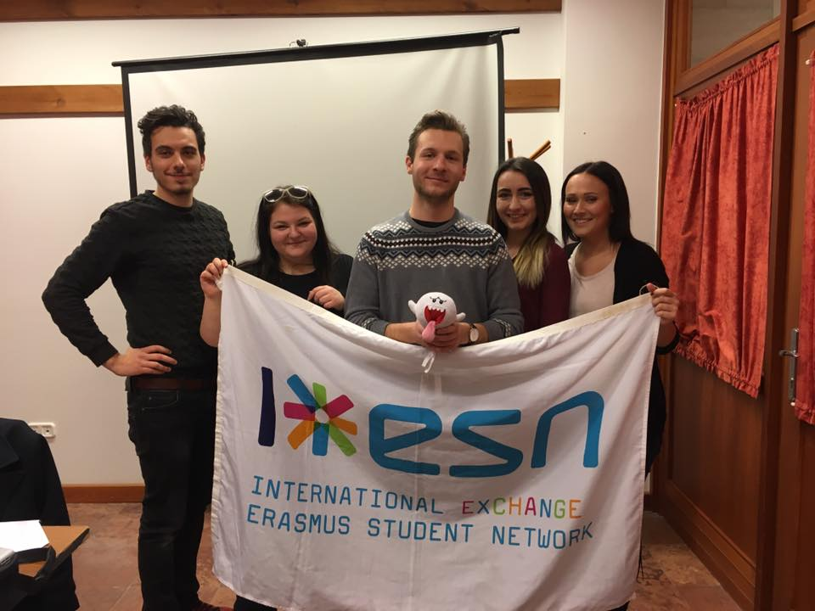

Slide 24
Mi Számodra az ESN?

Slide 25
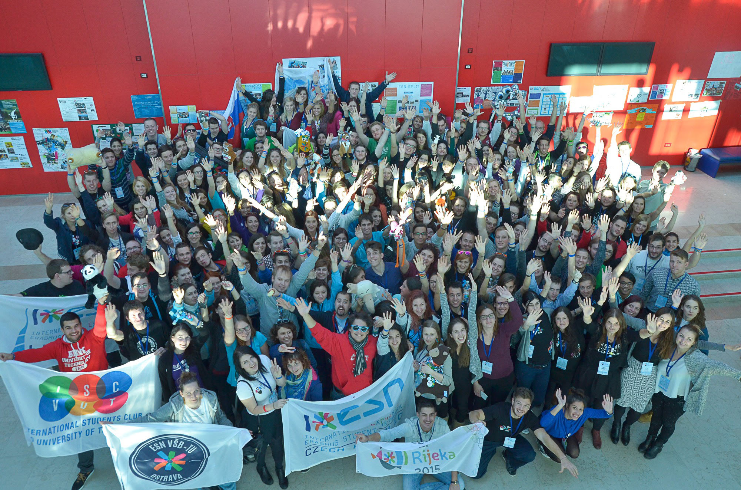
Egy új környezet
Notes:
The Erasmus Student Network provides opportunities for self-development. Being a part of network, a whole new world opens up for you - you might have already been on exchange, but even if you haven’t, you'll be able to experience the free and happy spirit of the exchange students at your home university.

Slide 26
Ahol új készségekre tehetsz szert.
Notes:
You can learn a multitude of different skills, both soft and hard - leadership, working in a team, technical skills, organisational skills - IT, social media, design, presentation skills, marketing, accounting, negotiations, stress management, event planning and organisation, learn how to take responsibility, learn failure and winning.

Slide 27
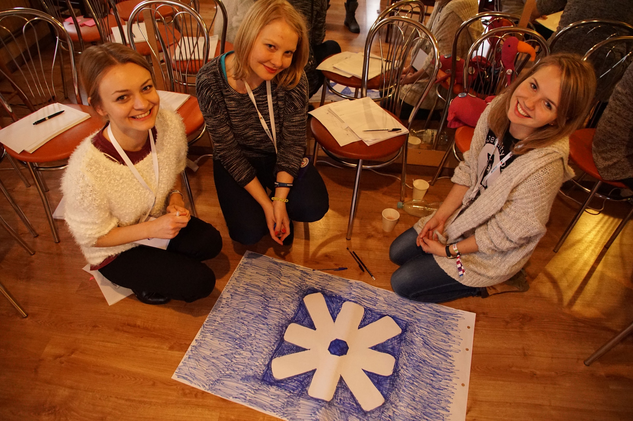
Fejlesztheted önmagadat és a személyiségedet.
Notes:
You will develop your personality and become stronger by facing and overcoming new challenges. These tasks in front of you will help you find what you love the most and hold on to it in the future.

Slide 28
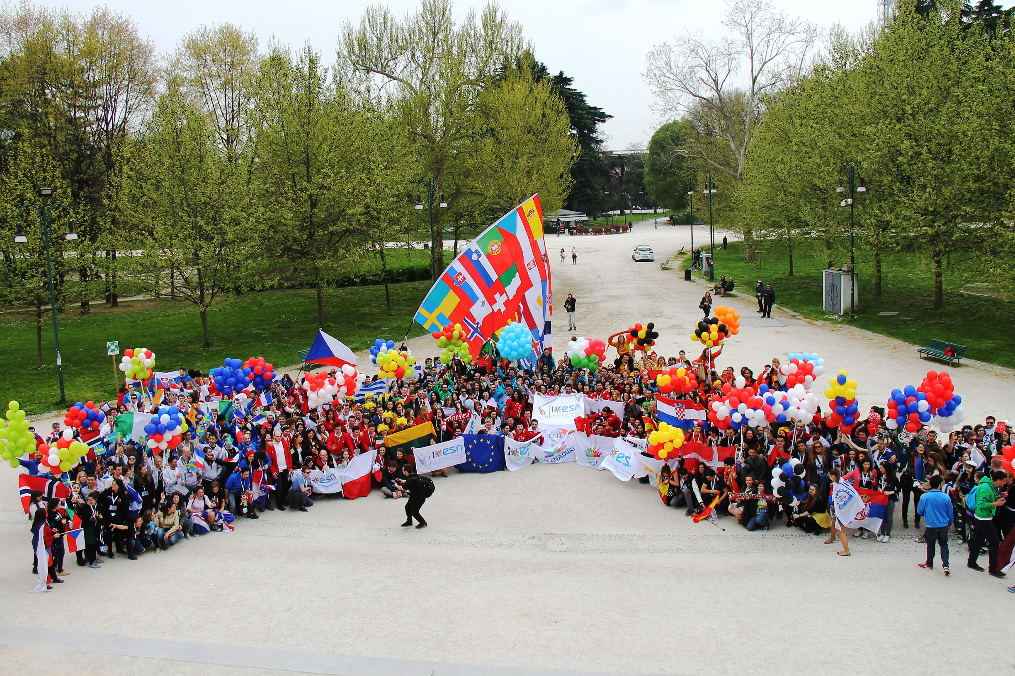
Utazhatsz Európa szerte.
Notes:
There are plenty ESN events organised for ESN members and exchange students all around Europe. Take an opportunity to join one or several of them and learn about new countries, meet new people and experience what ESN is about.

Slide 29
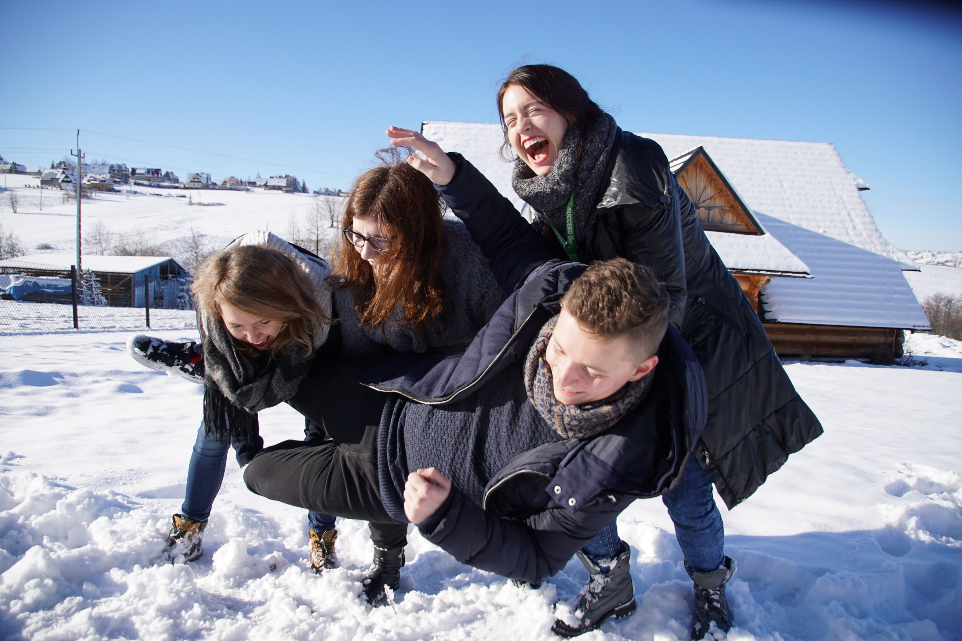
Új kapcsolatokat és barátságokat köthetsz.
Notes:
It is not difficult to build friendships in ESN - you share the same interests, you spend a lot of time together and you work for the same cause. In addition, ESN is one of the most comfortable ways to develop a Europe-wide network of professional contacts, as ESN generation's mind-set is oriented towards project planning, professionalisation of the network and vouching for youngsters and volunteership.

Slide 30
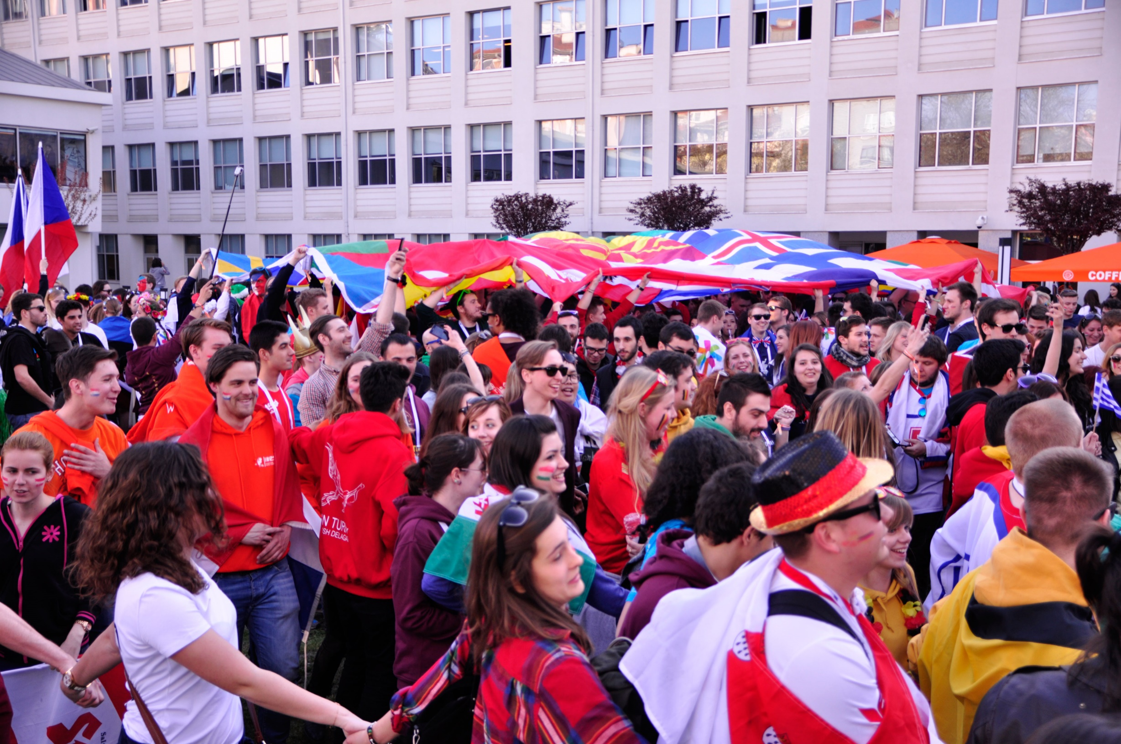
Megtapasztalhatod a multikulturális környezetet.
Notes:
By being present in 38 European countries and hundreds of universities and cities, you can expect a very diverse and multicultural society. Yet you'll see the similarities between seemingly quite different people as they are all united under the same cause - "students helping students".

Slide 31
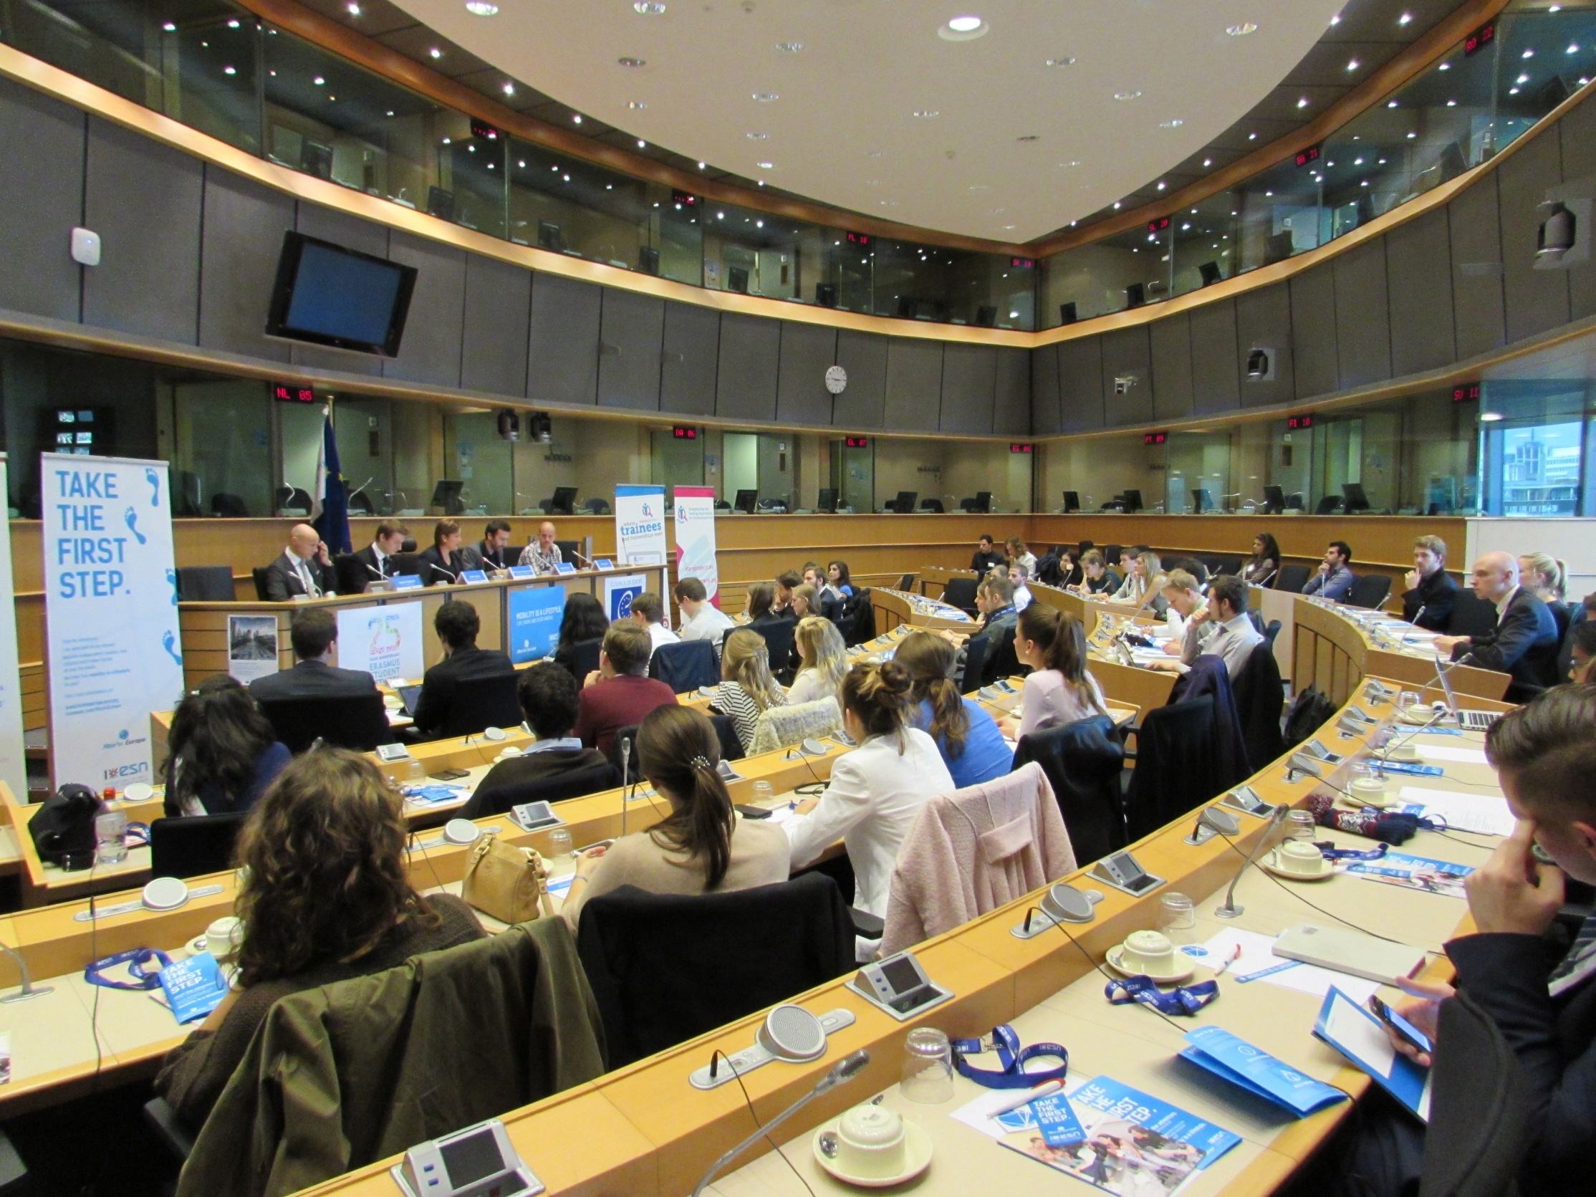
És ami a legfontosabb:
Notes:
ESN is an academy where every volunteer is a student looking to find what he needs the most. It can be friendships, contacts, skills or experiences, ESN can help you immensely and shape your future personal growth and development.

Slide 32
Építheted a jövődet.
Notes:
ESN is an academy where every volunteer is a student looking to find what he needs the most. It can be friendships, contacts, skills or experiences, ESN can help you immensely and shape your future personal growth and development.

Slide 33
Szóval konkrétan mit ad Számodra az ESN?

Slide 34
Lehetőséget

Slide 35
Nyelvgyakorlás
Önfejlesztés
Nemzetközi kapcsolatok
Közösségbe tartozás
Más kultúrák megismerése
Csapatmunka
Szórakozás

Slide 36
Jelentkezz hozzánk!

Slide 37
Jelentkezés menete
esnszie@gmail.com
Önéletrajz+motivációs levél
Magyarul, de ha elég elszánt vagy, akkor angolul is megírhatod!
Legközelebb augusztusban
Facebook.com/ESNSZIE

Slide 38
Köszönöm a figyelmet!

